Slide 1
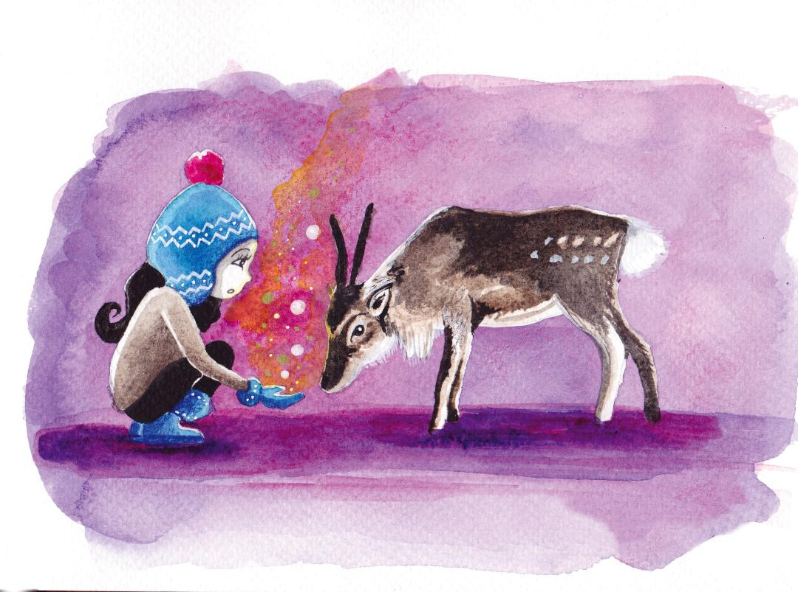
Stage de Bande Dessinée
Enfants et Ados
Vacances de Noël
Deviens l’auteur de ta BD
Imagine une histoire sur le thème « La nature et moi » et donne-lui vie
stage à la fin des vacances de Noël:
le jeudi 2 de 9h à 17h et vendredi 3 janvier 2020 – de 9h à 12h
Animatrice: Ana Dess
Découvrez son univers : www.anadess.com
Le matériel est fourni et inclus dans le prix du stage.
Possibilité de déjeuner sur place. Apportez le déjeuner du jeudi midi.
Stage ouvert aux enfants à partir du CE1 et adolescents
Effectif maximum : 10 personnes
En-dessous d’un nombre minimum d’inscrits, la MJC se réserve le droit d’annuler le stage
Tarif
Adhérent MJC : 70 €
Non adhérent : 77,50 € *
* 7,5€ de frais d’adhésion inclus MJC saison 2019-2020
Lieu
Salle de la cure ,
rue de l’église , à Lumbin
Contact MJC
contact@mjclumbin.fr
Tél : 07 81 74 50 73
Référent: Isabelle PERROCHEAU
Bulletin d’inscription à télécharger sur le site : https://www.mjc-mpt-gresivaudan.fr/maison/mjc-de-lumbin/
Et à retourner accompagné du règlement par chèque à l’ordre de « MJC Lumbin », dans la boîte aux lettres MJC (place de la mairie, Lumbin) avant le 20 décembre

